Slide 1
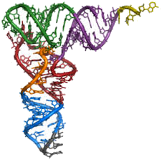
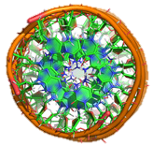
Material de
Laboratorio
Procura de
información
CEIP Cespón 2014

Slide 2
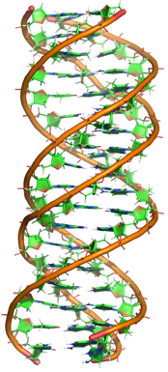
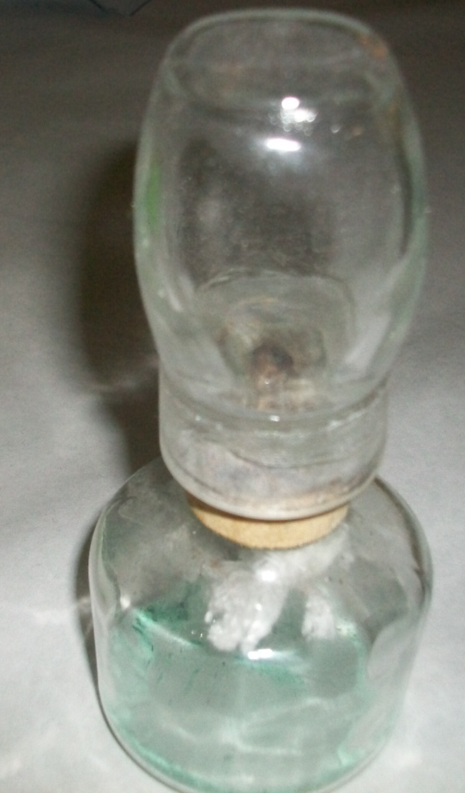
Chisqueiro Bunsen
Un chisqueiro ou queimador Bunsen é un instrumento utilizado en laboratorios para quentar ou esterilizar mostras ou reactivos químicos.
Foi inventado por Robert Bunsen en 1857 .
É un queimador de gas no que a chama é o produto da combustión dunha mestura de aire e gas.

Slide 3
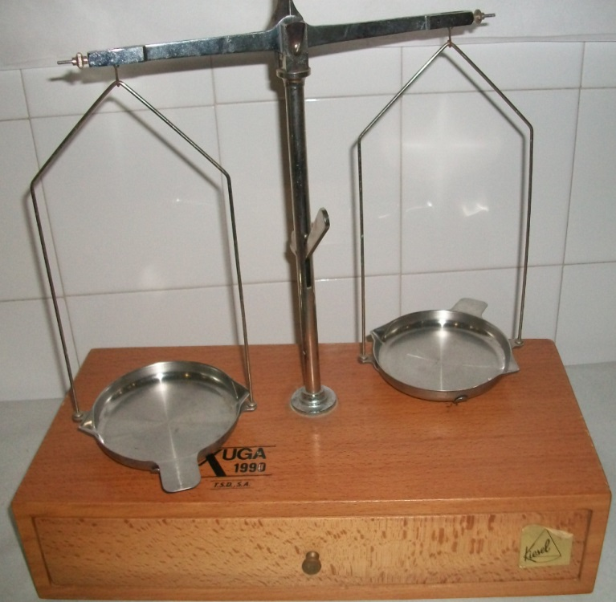
Balanza
A balanza é un instrumento que serve para medir a masa dos corpos.
É unha palanca de primeiro xénero de brazos iguais que, mediante o establecemento dunha situación de equilibrio entre os pesos de dous corpos, permite medir masas.
Para realizar as medicións utilízanse patróns de masa cuxo grado de exactitude depende da precisión do instrumento.

Slide 4
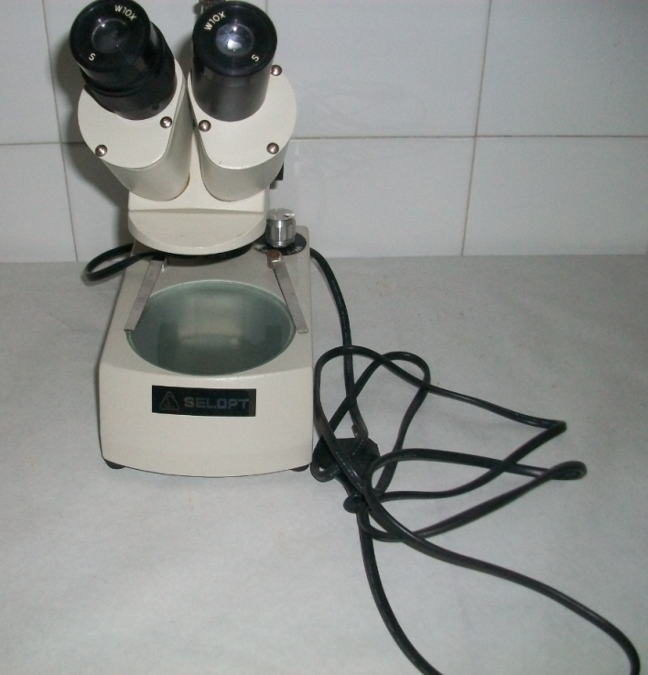
Lupa binocular
A lupa binocular é un instrumento cun xogo de lentes fixo. Denomínase así por ter dous oculares móbiles que poden adaptarse aos ollos.
O aumento que proporciona a lupa é moito menor que o proporcionado polo microscopio, pero o campo visual de traballo é moito maior. Coa lupa podemos estudar, de forma moi detallada, estruturas macroscópicas, por exemplo, nosa propia man ou o mofo do pan.
As lentes, oculares e obxectivo, poden desprazarse verticalmente, grazas ao mando de enfoque.

Slide 5
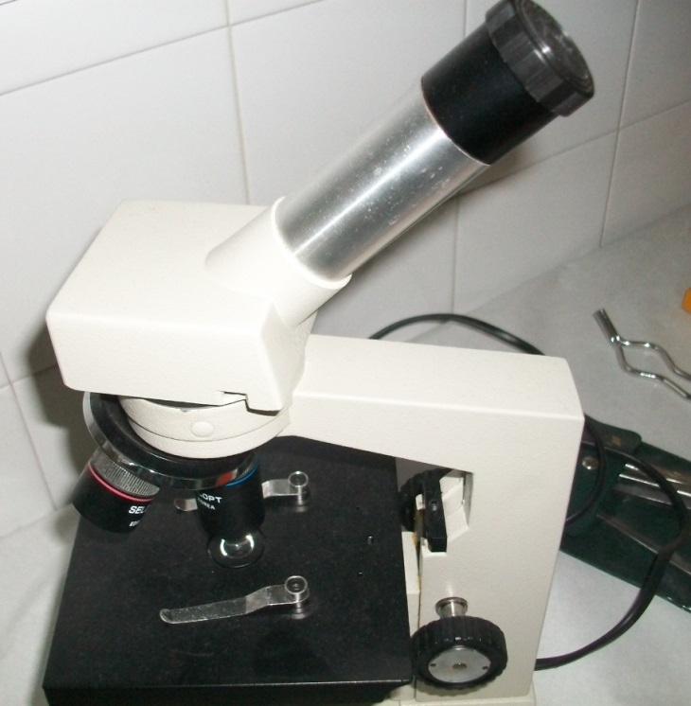
Microscopio
Ou microscopio é un aparello utilizado para visualizar estruturas minúsculas, demasiado pequenas para ser observadas a primeira ollada, como as células.
O tipo máis común, e o primeiro en ser inventado, foi ou microscopio óptico. Trátase dun instrumento óptico que contén unha ou varias lentes que permiten obter unha imaxe aumentada do obxecto. Crese que o microscopio foi inventado en 1590 por Hans Janssen e ou seu pai Zacharias, dous holandeses fabricantes de lentes.

Slide 6
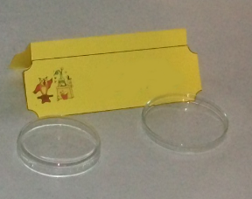
Caixa de Petri
A placa ou caixa de Petri é un recipiente redondo, xeralmente de cristal, cunha cuberta da mesma forma que a placa, algo máis grande de diámetro que encaixa, tapándoa pero non de xeito hermético.
Emprégase para realizar cultivos de microorganismos.
Foi construída no 1887 polo alemán J.R. Petri, axudante de Robert Koch (premio Nobel, descubridor do vacilo da tuberculose)

Slide 7
Portaobxectos e cubre
Un portaobxectos é unha placa fina e pequena de cristal rectangular, sobre a que se dispoñen obxectos para o seu exame nun microscopio.
En certas ocasións pode cubrirse a mostra cun cubreobxectos, que é unha finísima placa cadrada de vidro.

Slide 8
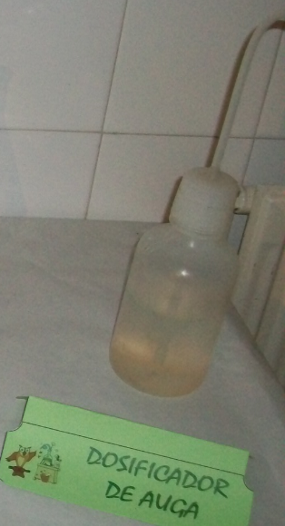
Dosador
O dosador é un aparato que, mediante unha pulsación, permite subministrar un volume de líquido preestablecido de antemán.

Slide 9
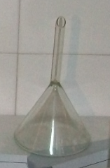
Funil
Instrumento de boca ancha, que se vai estreitando ata rematar nun tubo, que se emprega para separar substancias por medio da filtración, así como para evitar que caian fóra cando son cambiadas dun recipiente a outro.

Slide 10
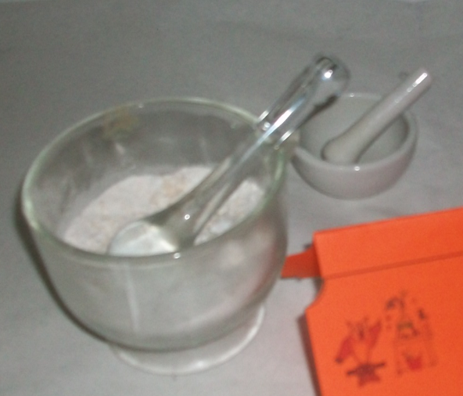
Morteiro
O morteiro emprégase no laboratorio para triturar ou machucar certas substancias sólidas, ou mesmo para mesturar homoxeneamente dúas ou máis destas substancias.

Slide 11
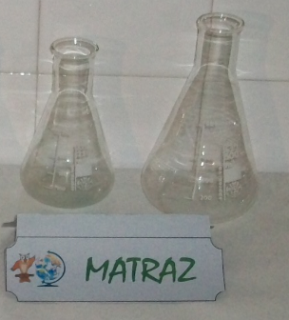
Matraz
Un matraz aforado ou volumétrico é unha vasilla de vidro usada nos laboratorios para manipular líquidos, con forma de pera e colo longo e estreito.
Hainos de distintas clases e capacidades.
Soen empregarse para preparar disolucións cunha concentración coñecida.

Slide 12
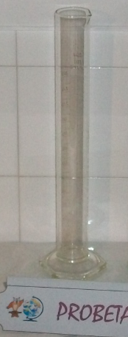
Probeta
A probeta é un instrumento volumétrico composto por un tubo de cristal pechado por un extremo, con pé ou sen el, no que se recollen ou manipulan gases e líquidos.
Están graduados e permiten medir líquidos de xeito aproximado. Hainos de distintas medidas.

Slide 13
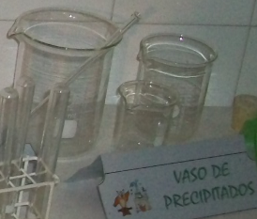
Vaso de precipitados
Un vaso de precipitados é un recipiente cilíndrico de vidro fino, que se emprega para preparar ou quentar substancias ou traspasar líquidos.
Xeralmente están graduados e teñen un pico que facilita o vertido de líquidos sen que se derramen.
A maioría son de clase Griffin (químico inglés). A altura é baixa con relación ao diámetro.

Slide 14
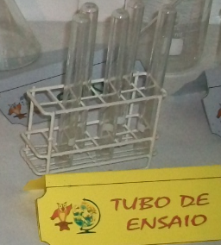
Tubo de ensaio e “gradilla”
Tubo de vidro estreito e alongado, empregado para observar as reaccións das substancias que se depositan, ou para preparar cultivos de fungos ou bacterias.
Hainos de diferentes medidas.
Para manter verticais os tubos de ensaio, emprégase a “gradilla”.

Slide 15
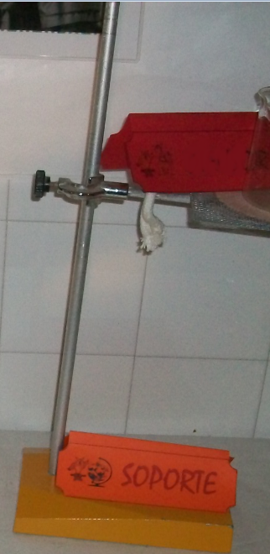
Soporte universal
O soporte universal é unha peza básica na montaxe de sistemas e aparellos. Está formado por unha base consistente cunha variña cilíndrica vertical, da que se enganchan diversos elementos: pinzas, aneis,…
Serve para suxeitar tubos de ensaio, buretas, funís…

Slide 16
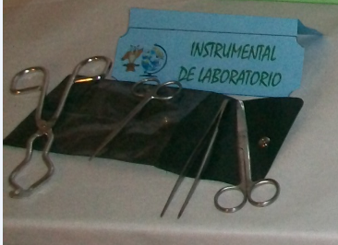
Estoxo de disección
O estoxo de disección contén un conxunto de ferramentas empregadas para realizar estudos sobre as partes da anatomía interna de animais ou plantas.
Entre outras hai un bisturí ou escalpelo, alfinetes, tesoiras de cortar e de suxeitar, pinzas,…

Slide 17
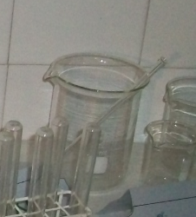
Axitador
Un axitador ou mesturador é unha variña, normalmente de vidro, que se emprega para mesturar líquidos ou preparar disolucións.
Outra aplicación é a de trasvasar líquidos dun recipiente a outro.

Slide 18
PROCURA DE
INFORMACIÓN
O alumnado visita a exposición de material de laboratorio montada no centro, e realiza actividades:
Debuxa o material exposto.
Procura de información nos ordenadores, nos enderezos proporcionados.
Coa información recompilada fixeron esta presentación.

Slide 19
Ficha modelo de tratamento da información

Slide 20
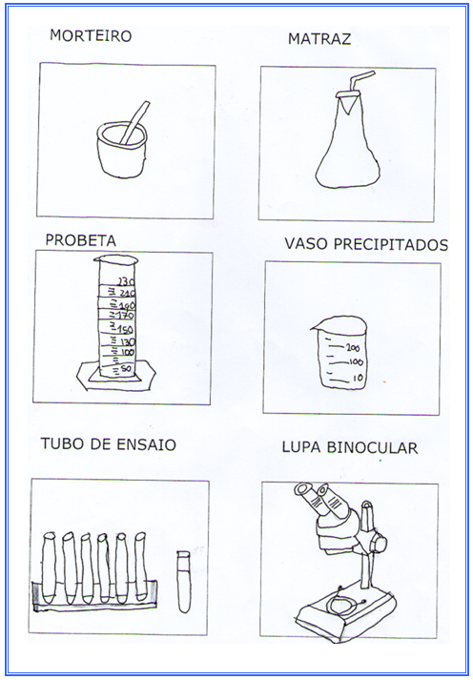
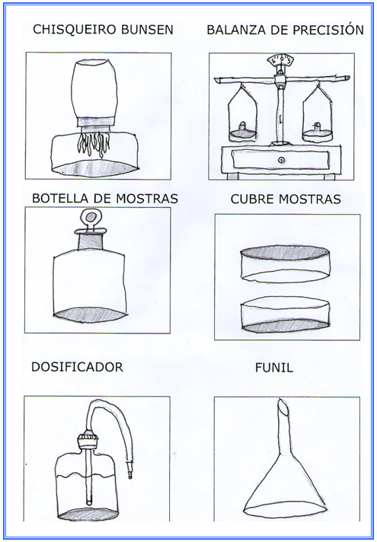
Ficha realizada polo alumnado

Slide 21
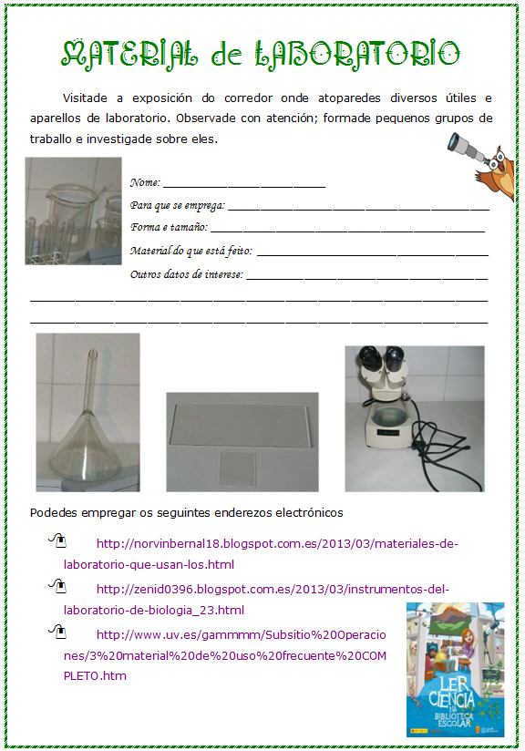

Slide 22
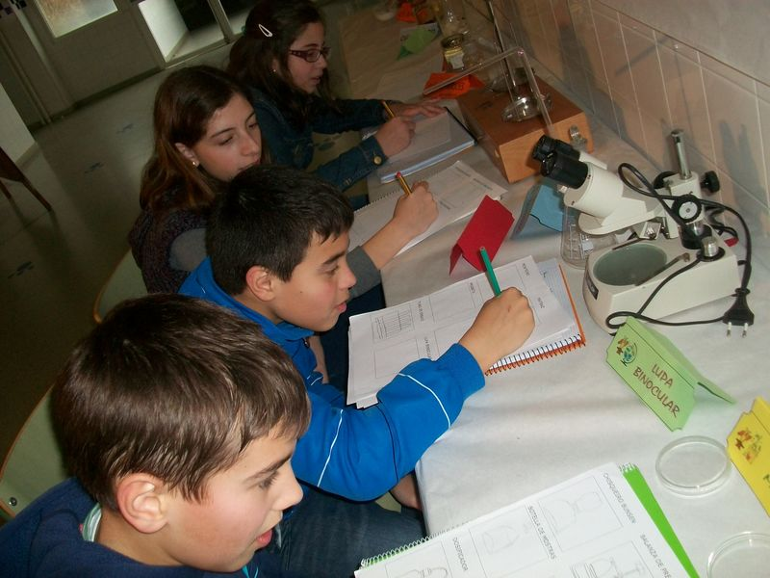
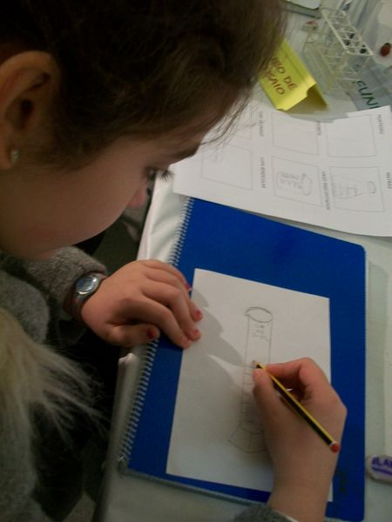
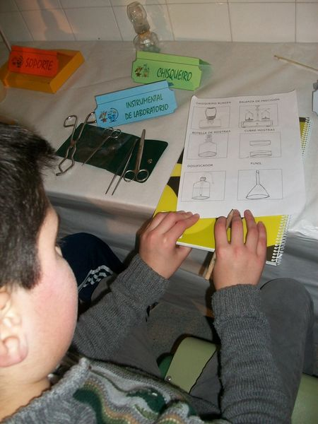
Alumnado de 6º curso visitando a mostra e realizando as ilustracións do material.

Slide 23
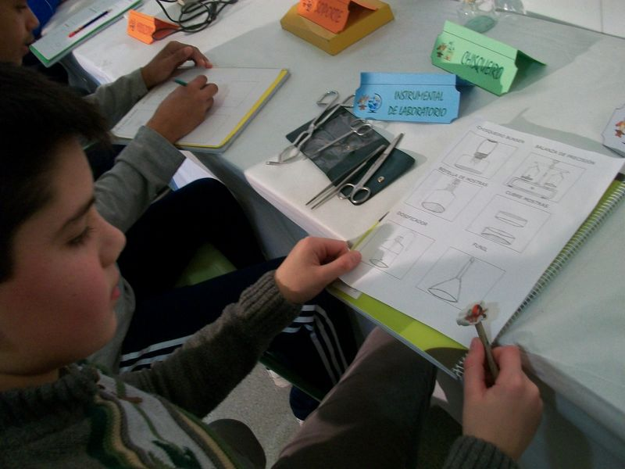
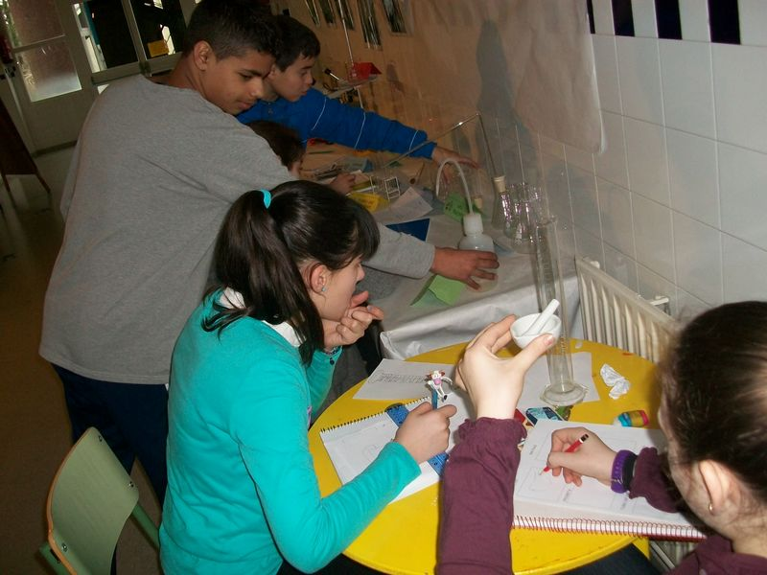
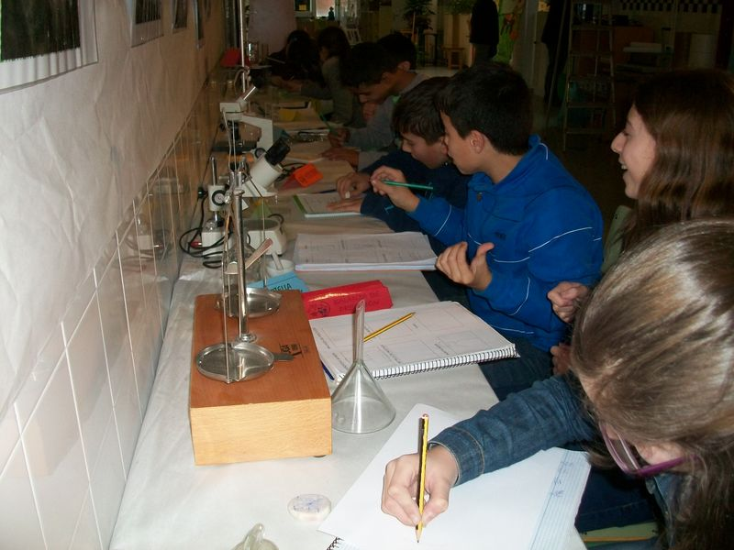

Slide 24
